Slide 1
Прямые и косвенные результаты внедрения систем видеомониторинга и электронного учета работ и урожая в ягодоводческом хозяйстве
Александр Шелабодов

Slide 2
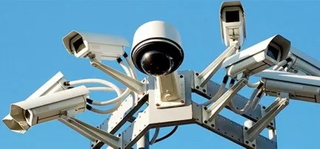

Slide 3

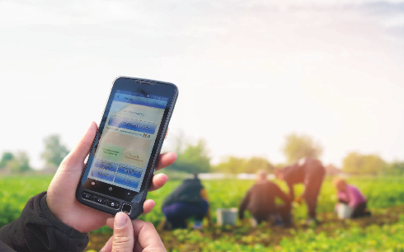
Smart Farm Assistant
Умный помощник фермера
Inteligentny asystent zbiorów
Asistente de cosecha inteligen

Slide 5
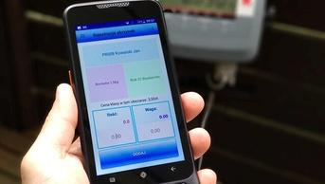
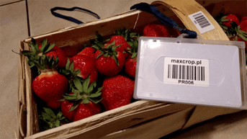
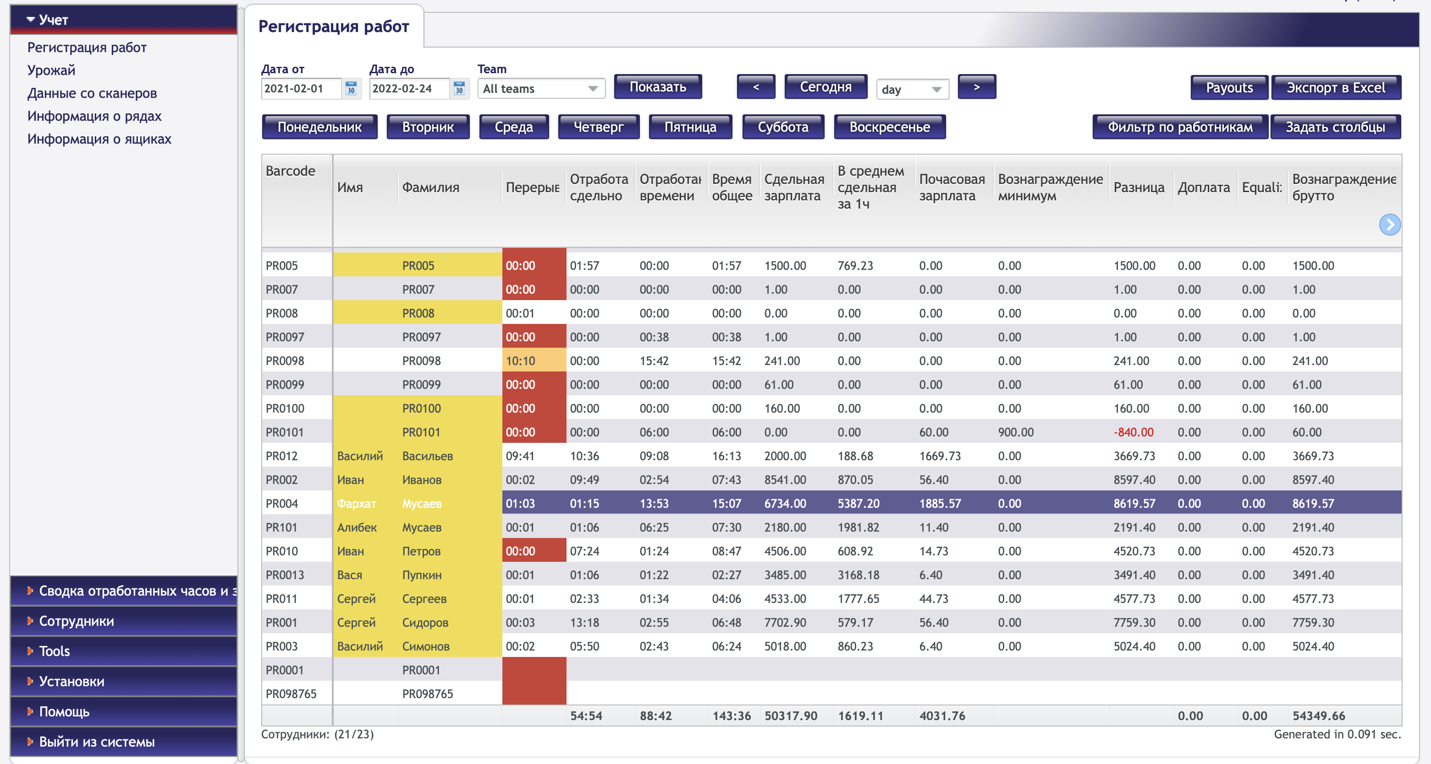
Мобильное устройство
Штрих-коды, NFC карты и метки
Компьютер с доступом в Интернет

Slide 6
Спасибо за внимание!
Удачного урожая и приятных цен!

Slide 7
Вопросы?
Шелабодов Александр
+7-926-470-97-79

